Slide 1

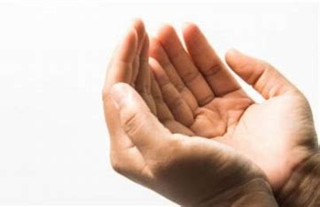


KONSEP SPIRITUAL

Slide 2
Diskusi
Seberapa penting spiritual bagi perawat? Jelaskan
Seberapa penting spiritual bagi pasien?Jelaskan

Slide 3

Kesehatan
Menurut Undang-Undang (UU) Republik Indonesia Nomor 17 Tahun 2023 tentang Kesehatan: "Kesehatan adalah keadaan sehat seseorang, baik secara fisik, jiwa, maupun sosial dan bukan sekedar terbebas dari penyakit untuk memungkinkannya hidup produktif".
Definisi sehat menurut WHO adalah keadaan sempurna secara fisik, mental, serta sosial, dan tidak hanya terbebas dari penyakit dan kecacatan.

Slide 4
SPIRITUALITAS
Spiritualitas merupakan hal yang berhubungan dengan keyakinan seseorang
Kozier & Erb's (2007) menyatakan bahwa spiritualitas umumnya melibatkan keyakinan dalam hubungan dengan beberapa kekutan yang lebih tinggi, kekuatan yang kreatif, yang ilahiyah atau sumber energi tak terbatas.
Spiritualitas adalah berakar pada pengalaman beragama dan hubungan transeden dengan Tuhan (Hsiao et al., 2010).
Manusia sebagai makhluk spiritual mempunyai hubungan dengan kekuatan di luar dirinya, hubungan dengan Tuhannya dan mempunyai keyakinan dalam hidupnya (Asmadi, 2008).

Slide 5
SPIRITUALITAS
Spiritualitas tidak selalu berkaitan dengan agama tetapi agama adalah dianggap sebagai bentuk spesifik dari spiritualitas (Schep-akkerman, Laarhoven dan Leeuwen, 2013)
Pengaruh spiritualitas pada kesehatan telah dikenal dalam keperawatan sejak zaman Florence Nightingale. Nightingale memberikan gambaran bahwa keperawatan sebagai ilmu peduli suci yang berakar dalam spiritual keyakinan.

Slide 6
ASPEK SPIRITUALITAS (Kozier & Erb's, 2007)
Arti (memiliki tujuan, membuat rasa hidup).
Nilai
Transendensi (menghargai dimensi yang berada di luar diri).
Conecting (berhubungan dengan orang lain, alam, Ultimate lain).
Becoming (yang melibatkan refleksi, yang memungkinkan kehidupan terungkap, dan mengetahui siapa yang satu)

Slide 7
Faktor-faktor yang mempengaruhi spiritualitas Taylor (2002) dalam Kozier & Erb's (2007)
Lingkungan. Lingkungan bisa diartikan sebagai tersedianya fasilitas tempat alat untuk proses spiritual.
Perilaku. Perilaku adalah kebiasan spiritual sehari pasien. Apakah pasien berdoa sebelum melaksanakan kegiatan, sebelum makan dan minum, Apakah pasien merasakan gangguan atau mimpi buruk atau hal buruk sebagai bentuk kemarahan dari Tuhan
Verbalisasi. Apakah pasien menyebutkan Tuhan atau yang lebih tinggi dalam berdoa atau dalam suatu hal. Apakah pasien menanyakan tentang ulama. Apakah pasien mengekspresikan ketakutan akan kematian, makna hidup, konflik batin, keyakinan beribadah, tentang penderitaan, moral atau etika terapi.
Affect dan sikap. Apakah pasien muncul kesepian, depresi, marah, cemas, gelisah, apatis, atau sibuk.
Hubungan interpersonal. Hubungan interpersonal ini bisa berupa orang yang mengunjungi. Bagaimana merespon pasien dengan pengunjung, bagaimana hubungan dengan tokoh spiritual, bagaimana hubungan pasien lain dan bagaimana hubungan dengan tenaga kesehatan perawat.

Slide 8
KONSEP SPIRITUAL CARE
Kesehatan (wellness) adalah suatu keseimbangan dimensi kebutuhan manusia yang berbeda secara terus menerus-spiritual, sosial, emosional, intelektual, fisik, okupasional, dan lingkungan.
Dubos memandang sehat sebagai suatu proses kreatif dan menjelaskannya sebagai kualitas hidup, termasuk kesehatan sosial, emosional, mental, spiritual, dan biologis dari individu, yang disebabkan oleh adaptasi terhadap lingkungan.

Slide 9
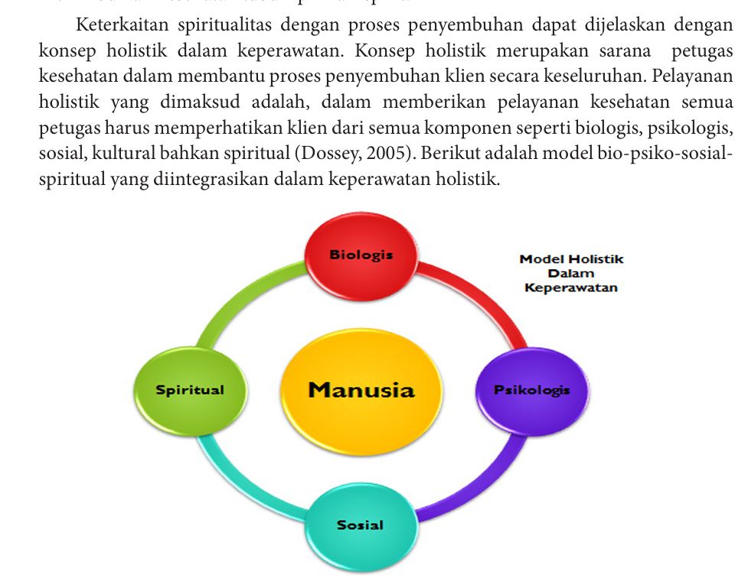

Slide 10
KONSEP SPIRITUAL CARE
Spiritualitas, agama, keyakinan dan praktik keperawatan adalah hal yang saling berkaitan dengan pasien.
Praktik kesehatan yang dintegrasikan dengan agama dan spiritual adalah dimensi dari pasien dan keluarga, hasil penelitian memperkuat tentang pentingnya spiritualitas dan agama dalam pelayanan kesehatan keperawatan (Hilbers, Haynes dan Kivikko, 2010).
Spiritualitas tumbuh berkembang dalam banyak aspek, meliputi makna spiritual, perawatan spiritual, distress spiritual, dan berkembangnya alat (Tools) untuk menilai dan mengukur spiritual (Blasdell, 2015).

Slide 11
KONSEP SPIRITUAL CARE
Seseorang yang mengalami sakit, apalagi sampai dirawat di rumah sakit, respon mereka tidak hanya terkait dengan biologis (organ yang sakit saja), tetapi akan berpengaruh terhadap psikologisnya, seperti menjadi pendiam, malu, mudah marah, merasa tidak berdaya.
Respon psikologis ini juga dipengaruhi oleh kondisi sosial dan spiritual seseorang.
Oleh karena itu, setiap petugas kesehatan dalam membantu mengatasi permasalahan klien akibat penyakitnya, diharapkan dapat melakukan asuhan keperawatan secara holistik.

Slide 12
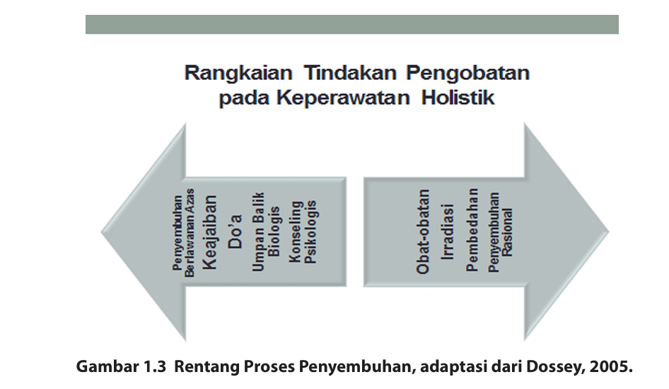

Slide 13
PARADIGMA SPIRITUALITAS DALAM PENYEMBAUHAN
Paradigma dalam keperawatan holistik, body-mind-spirit adalah sesuatu yang saling ketergantungan dan saling memperkuat satu sama lain.
Setiap manusia mempunyai komponen body-mind-spirit, keberadaannya sangat diperlukan dalam proses penyembuhan (healing).
Kata healing itu sendiri berasal dari kata; whole dan holy, keduanya berasal dari asal kata yang sama hol, yang berarti whole = menyeluruh.

Slide 14
PARADIGMA SPIRITUALITAS DALAM PENYEMBAUHAN
Paradigma inilah yang memberikan sugesti secara alamiah bahwa proses penyembuhan merupakan proses spiritual yang mencerminkan totalitas manusia.
Totalitas spiritual manusia tampak pada domain spiritual, berupa; mystery, love, suffering, hope, forgiveness, peace and peacemaking, grace, and prayer.

Slide 15
Mystery
Mystery adalah pengalaman manusia yang melekat dalam kehidupannya, dan ini merupakan nilai spiritual yang melekat dalam dirinya.
Kepercayaan terhadap nilai kehidupan akhirat akan memberikan spirit khusus, menjadi motivator persepsi dalam memaknai sehat sakit, menjadi sumber kekuatan dalam proses penyembuhan yang dapat mengalahkan semua kesakitan dan penderitaan di dunia.
Hidup di dunia hanyalah sementara, kehidupan akhikrat akan kekal selamanya, dan semua bekal kehidupan kekal di akhirat harus di bangun dan diciptakan selama hidup di dunia.

Slide 16
Love
Cinta merupakan sumber dari segala kehidupan, menjadi bahan bakar dari nilai spiritual, karena perasaan cinta berasal dari hati, pusat dari penampilan ego seseorang.
Hubungan antara cinta dan proses penyembuhan adalah meneruskan berbagai sumber untuk eksplorasi sesuatu yang menakjubkan dalam proses penyembuhan.

Slide 17
Suffering
Penderitaan adalah salah satu issue inti dari misteri kehidupan, dapat terjadi karena masalah f isik, mental, emosional dan spiritual.
Perasaan dipengaruhi oleh konsep sakit dan nilai spiritual tentang makna penderitaan, budaya, latar belakang keluarga, amalan keagamaan, dan kepribadian seseorang. Perawat perlu memperhatikan respon penderitaan seseorang karena akan mempengaruhi konsep sehat sakit dan upaya mencari penyembuhan.

Slide 18
Hope
Harapan terkait dengan keinginan di masa yang akan datang, berorientasi pada masa yang akan datang.
Ini adalah merupakan energi spirit untuk mengantisipasi apa yang akan terjadi kemudian, bagaimana caranya bisa menjadi lebih baik.
Disinilah makna spiritualitas dari sebuah harapan.
Merupakan hubungan yang positif antara harapan, spiritual well-being, nilai keagamaan, dan perasaan positif lainnya

Slide 19
Forgiveness
Pemaaf adalah komponen utama dari self-healing. Sikap mau memaafkan adalah kebutuhan yang mendalam dan pengalaman yang sangat diharapkan dapat dilaksanakan seseorang.
Keadaan ini memerlukan keyakinan kuat bahwa Tuhan Maha Pemaaf.
Dengan demikian forgiveness akan menjadi komponen utama dalam proses penyembuhan diri dan mengurangi makna penderitaan.

Slide 20
Peace and Peacemaking
Damai dan pembentukan perdamaian bagi sebagian orang tidak bisa dipisahkan dari keadilan yang melekat pada diri seseorang, dimana seseorang bisa hidup dan berada dalam langkungan alamiah dan menyembuhkan..

Slide 21
Grace
Anggun, lemah lembut adalah pengalaman yang mengandung elemen surprise atau kejutan, perasaan terpesona, kagum, misteri dan perasaan bersyukur akan keadaan kita.
Grace merupakan dukungan yang diperlukan untuk mengatasi sesuatu yang tidak menyenangkan atau tidak diharapkan.
Grace dalam kehidupan nyata lebih tampak pada rasa bersyukur atas apa yang telah diberikan oleh Tuhan.
Bersyukur adalah berterimakasih, pengakuan kepada Tuhan bahwa semua kenikmatan adalah pemberian Tuhan.

Slide 22
Prayer
Berdoa merupakan ekspresi dari spiritualitas seseorang.
Berdoa adalah insting terdalam dari manusia, keluar dari suatu kesadaran yang tinggi bahwa Tuhan adalah maha mengatur semua kehidupan.
Berdoa meliputi pencarian terhadap hubungan erat dan komunikasi dengan Tuhan atau sumber yang misterius.
Berdoa adalah usaha keras untuk memohon kepada Tuhan agar diberikan kebaikan, keberkahan, kemudahan, kesehatan, jalan keluar dari segala kesulitan dan lain-lain.

Slide 23
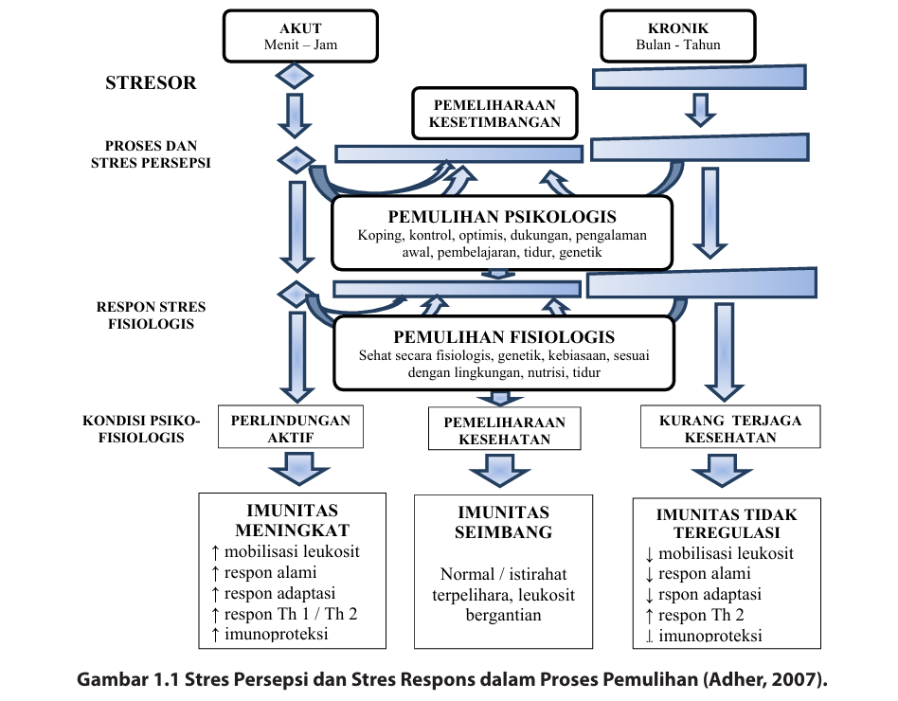

Slide 24
SPIRITUALITAS DALAM ASUHAN KEPERAWATAN
Spiritualitas sebagai bagian dari koping pasien dalam menghadapi sakit.
Spiritualitas dapat menjadi salah satu pilihan intervensi asuhan keperawatan.
Kebutuhan aktivitas spiritualitas pasien harus tetap diupayakan terpenuhi saat pasien di rawat di rumah sakit.
Perawat dapat melakukan proses asuhan keperawatan berkaitan dg aspek spiritualitas, misal Dx Distres Spiritualiatas
Kolaborasi pemenuhan kebutuhan spiritualitas dapat dilakukan dengan tim kolaborasi yg professional

Slide 25
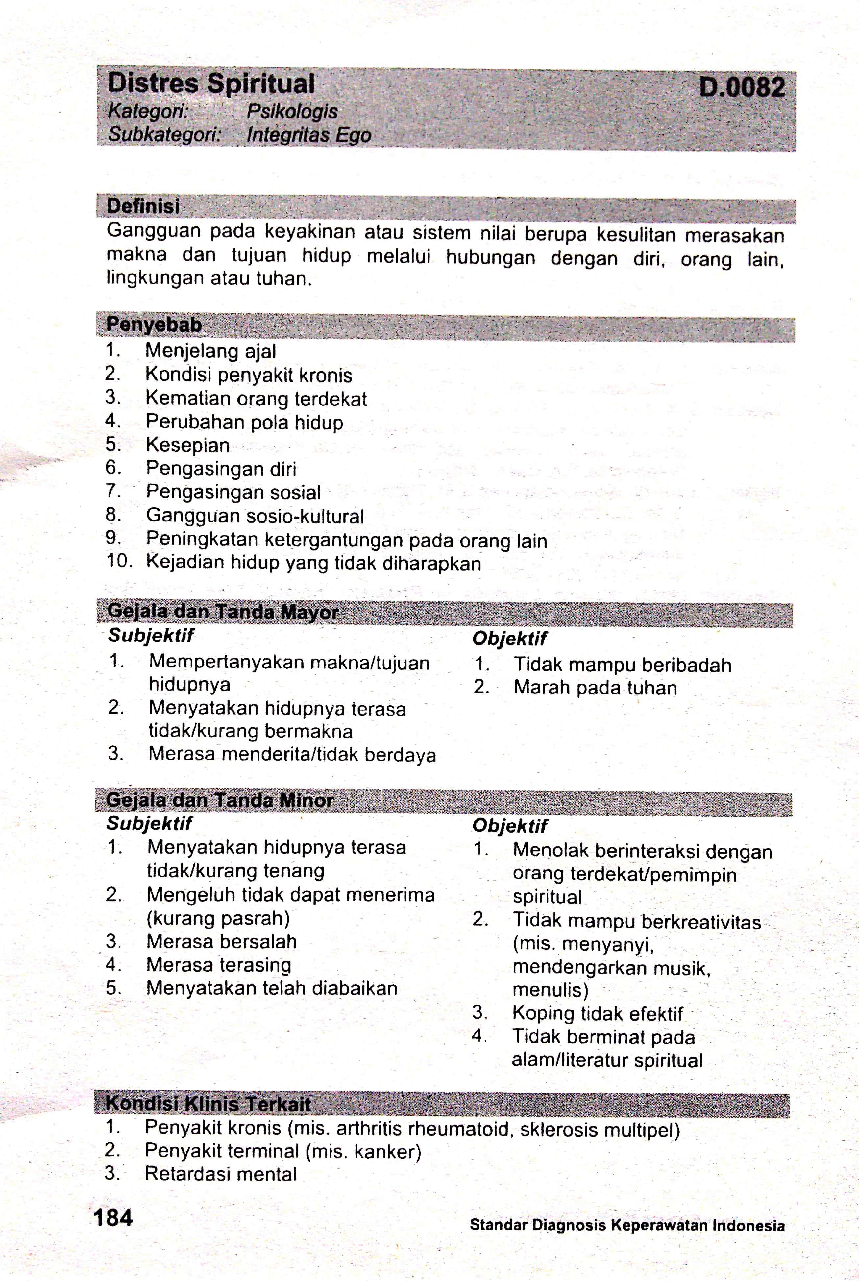

Slide 26
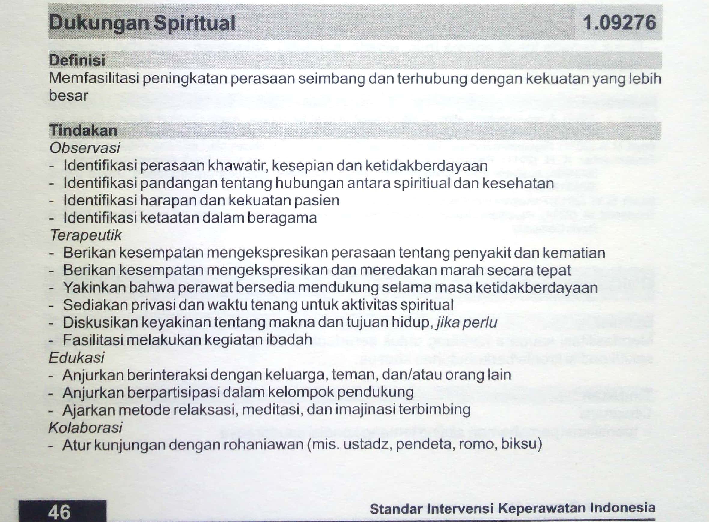

Slide 27
Semoga Bermanfaat

